Slide 1
Профессиональное развитие библиотекарей, обслуживающих детей: региональный опыт
БАРЕЙЧЕВА Р. М., проф., декан информационно-библиотечного факультета Института дополнительного профессионального образования (повышения квалификации) специалистов социокультурной сферы и искусства (Казань)

Slide 2
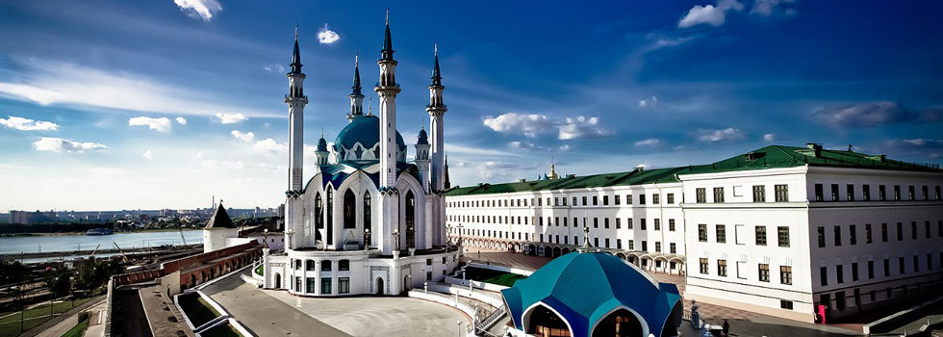
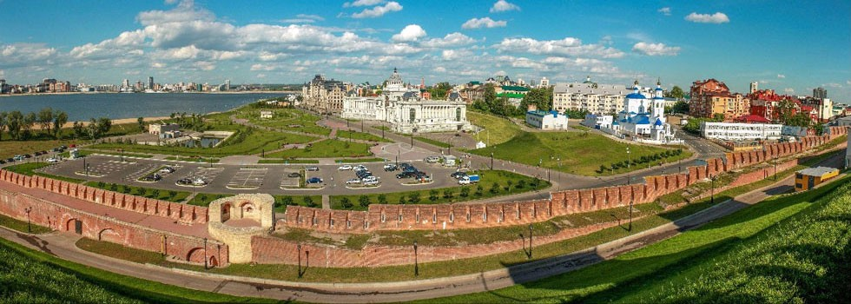
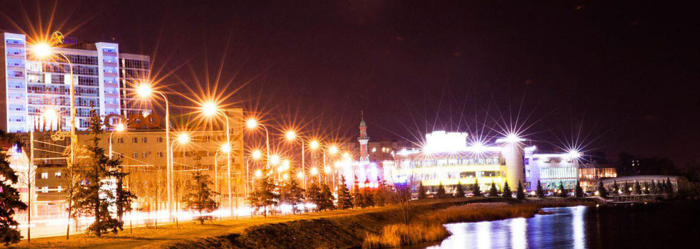
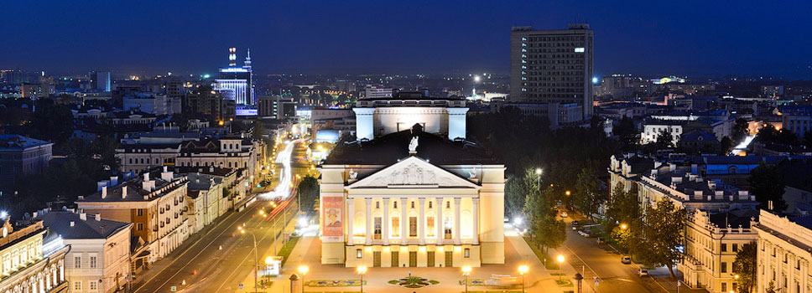
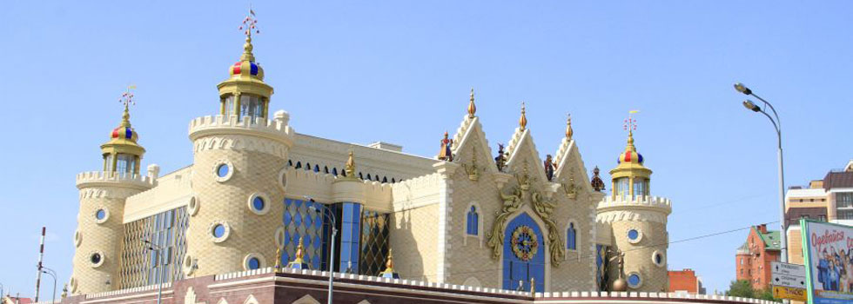
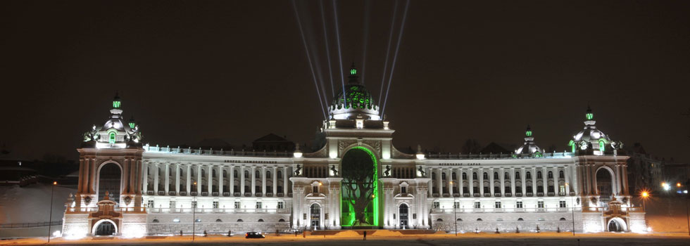
Казань – столица
Татарстана

Slide 3
Обеспеченность профильными специалистами составляет 53,5%.
В Татарстане в муниципальных библиотеках -
3113 библиотечных работников
-высшее образование – 1521 чел. (48,8%);
- из них:
высшее библиотечное образование – 834 чел. (55%)
- среднее специальное образование 1322
- из них:
среднее библиотечное образование– 833 человека (63%)

Slide 4
Обучение библиотечных кадров в Республике Татарстан
КазГИК;
Колледж культуры г. Елабуга;
ИРО РТ;
КПФУ;
ИДПО (ПК) СКС и искусства;
и др.

Slide 5
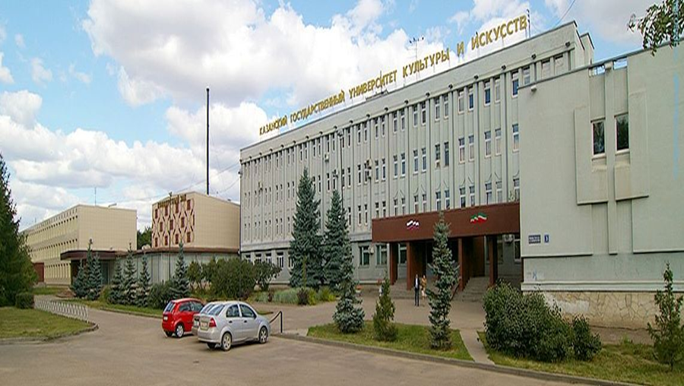
Казанский государственный институт культуры
Вузовская подготовка;
Повышение квалификации;
Профессиональная переподготовка.

Slide 6
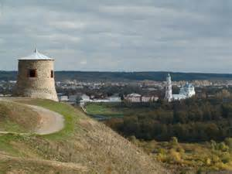
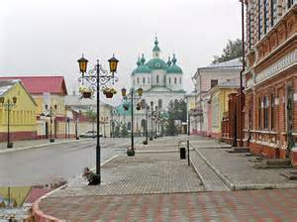
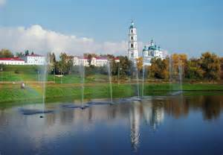
Елабужский колледж культуры и искусств Республика Татарстан
Среднее специальное образование
Повышение квалификации

Slide 7
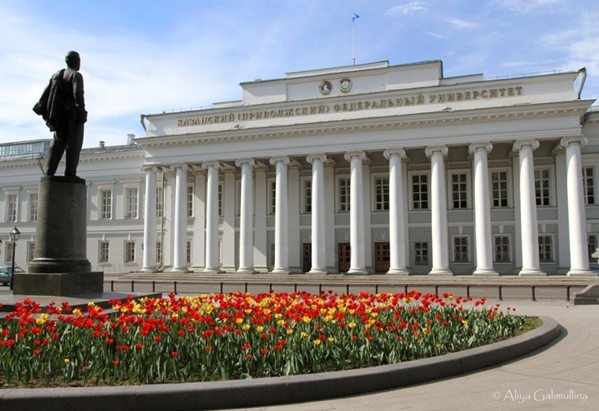
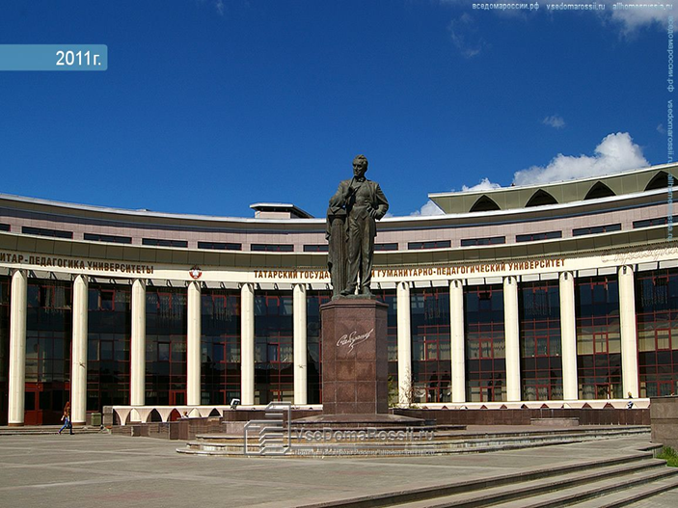
Повышение
квалификации библиотекарей
общеобразовательных
учреждений

Slide 8
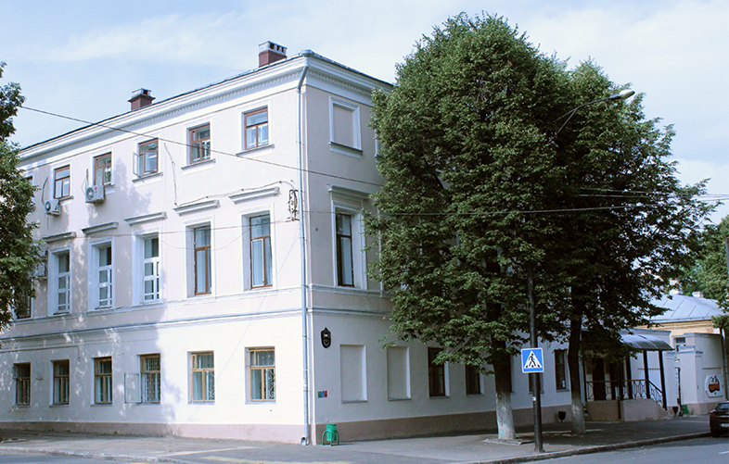
Институт развития образования Республики Татарстан
Повышение квалификации библиотекарей общеобразовательных учреждений

Slide 9
Институт дополнительного профессионального образования (повышения квалификации) специалистов социокультурной сферы и искусства Республики Татарстан способствует развитию у работников библиотек умений и навыков работы с новыми социокультурными практиками, повышению их культурной компетентности.

Slide 10
ИДПО (ПК) специалистов СКС и искусства РТ для библиотекарей детских отделов ЦБС
дополнительные образовательные программы:
- «Нескучная библиотека: ребенок в современной публичной библиотеке»;
- «Мультимедийные технологии в библиотеке: проблемы использования»;
- «Патриотическое воспитание: традиции и новации в библиотечной практике (К 70-летию со дня окончания Великой Отечественной войны)»;
- «Год литературы: формы и методы библиотечной деятельности»;

Slide 11
- «Программа «Доступная среда»: проблемы реализации в условиях муниципальных библиотек»;
- «Детская библиотека как социальный институт детства и территория детского чтения»;
«Библиотерапия как социальный проект: технология создания и реализации»;
«Модельные библиотеки»: проблемы организации и функционирования»
- и др.

Slide 12
В 2016 - 17 учебного году начинается двухгодичная переподготовка «Библиотекарь- модератор детского чтения»
дисциплины:
Навигация в мире детской литературы;
Технология формирования критического мышления через чтение;
Бестселлер: мировые и отечественные тенденции развития;
Интеллектуальный досуг в детской библиотеке;
Библиотерапевтические технологии в детской библиотеке;
и др.

Slide 13
«Культурный транзит»
г. Саратов - зам.директора Областной библиотеки для детей и юношества им. А.С.Пушкина Качанова Екатерина Юрьевна;
г. Озерск (Челябинская обл.) – доктор пед.наук, зам. директора Централизованной системы детских и школьных библиотек Олефир Светлана Валентиновна;
г. Москва – Николай Евгеньевич Прянишников, старший преподаватель факультета "Управление социокультурными проектами" Московской высшей школы социальных и экономических наук и научные сотрудники Института управления государственными ресурсами Ирина Владимировна Щербакова и Алина Станиславовна Лавриненко;
г. Санкт-Петербург - Косогор Ольга Николаевна, заведующая отделом культурных программ Центральной городской публичной библиотеки им. В.В. Маяковского;

Slide 14
генеральный директор Фонда Share Music (Швеция) Софией Александерссон, методы работы с людьми с ограниченными возможностями и современные способы интеграции их в социум через культурные проекты.
г. Ижевск - Заслуженный работник культуры Удмуртской Республики, директор Автономного учреждения культуры Удмуртской Республики «Национальная библиотека Удмуртской Республики" Тенсина Татьяна Владимировна;
г. Москва - Егоршина Нина Владимировна, доктор филологических наук, полковник, начальник кафедры языкознания и литературы Военного университета Министерства обороны РФ
ведущие специалисты профессора, доценты КазГУКИ, ИДПО, ИРО РТ, ПФУ, а также сотрудники с большим опытом ведущих библиотек Республики г. Казани.

Slide 15
Базы практики:
РНБ РТ;
РЮБ РТ;
РДБ РТ;
ГБУК РТ "Республиканская специальная библиотека для слепых и слабовидящих«;
ЦДБ ЦБС г. Казани;
ЦБ ЦБС г. Казани;
Филиал № 45 ЦБС г. Казани;
Галерея-студия им. Ильдара Зарипова
и д.р.

Slide 16
Перспективы
1. продолжить сотрудничество с другими регионами России;
2. расширить базы практики за счет выездных занятий в соседние республики;
3. привлекать для чтения лекций ведущих специалистов библиотек России и, в частности, Поволжья.

Slide 17
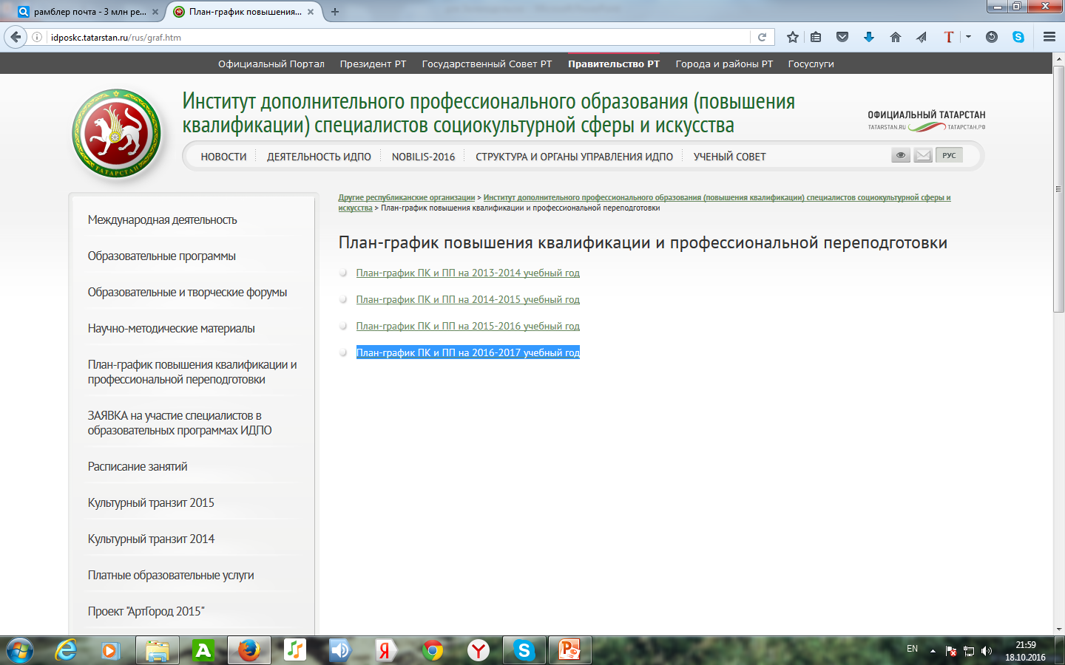
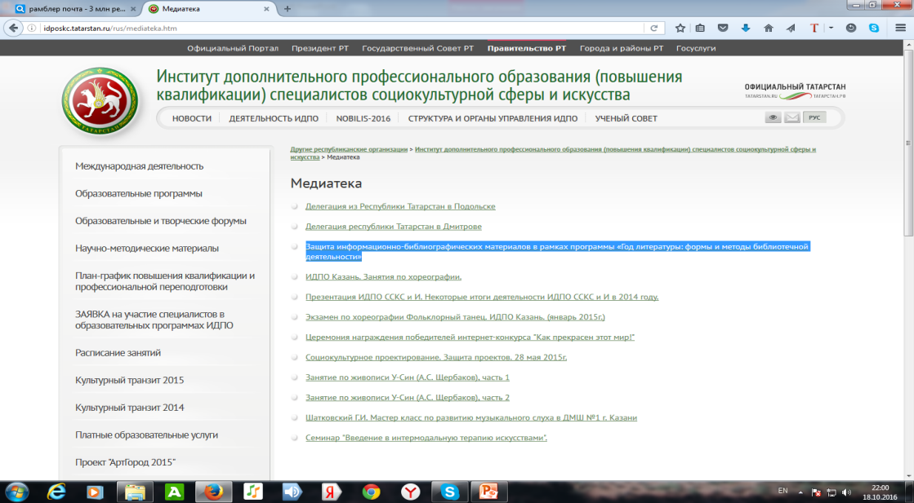
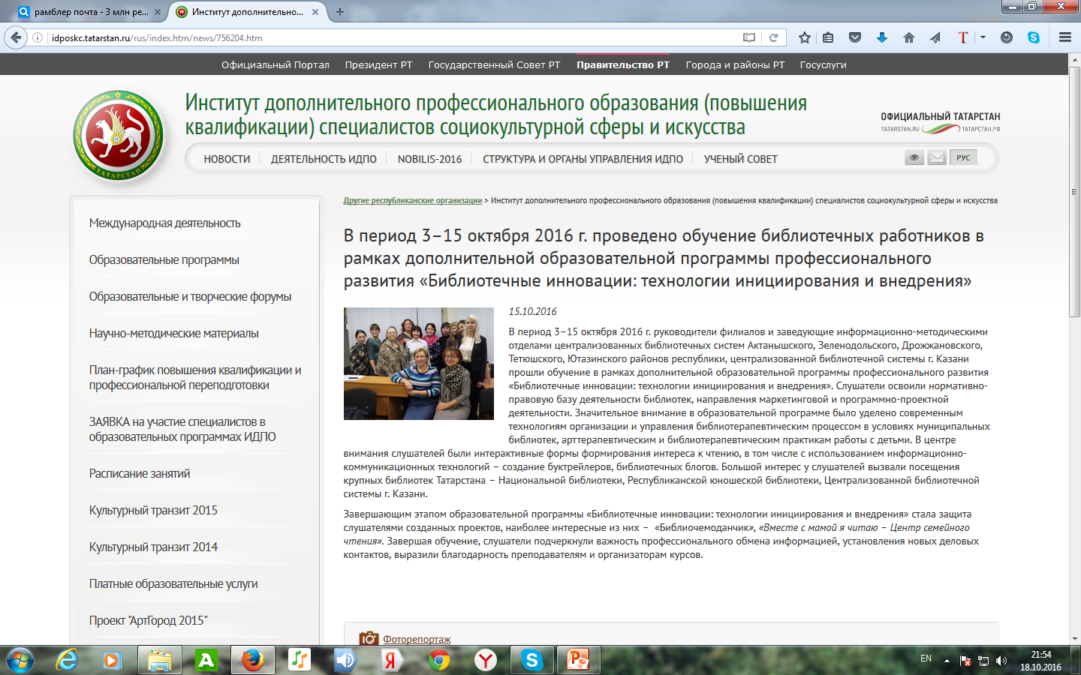
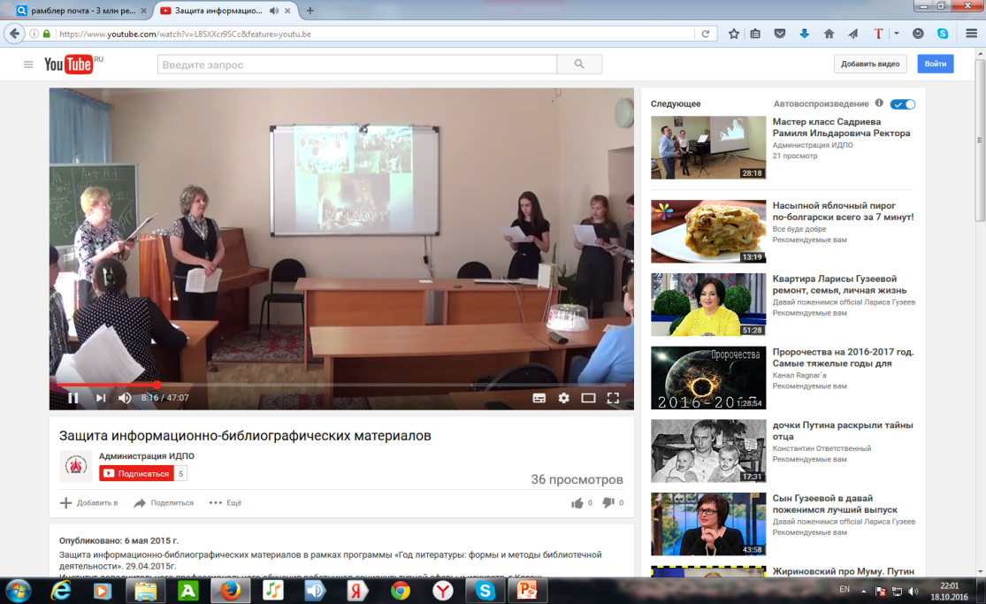
Сайт ИДПО РТ

Slide 18
Конкурсы как стимул профессионального роста мастерства

